Slide 1
SignalR

Slide 2
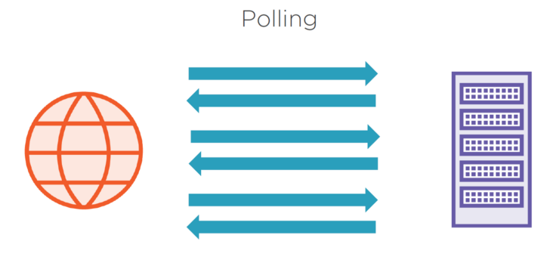
Günümüzün modern uygulamalarından bir refresh(yenileme) butonuna ihtiyaç duymadan güncel bilgiler sunması bekleniyor. Artık dashboardlarımızda, location uygulamalarımızda veya oyunlarda real time fonksiyonilitesi olmazsa olmazlarımızdan. Bundan yola çıkarak, ben de gittikçe popüler olmakla birlikte, ihtiyaç haline gelen gerçek zamanlı iletişimi (Real Time Communication) ele alacağız.
Peki Signalr kullanmadan önce hangi yöntemlerden faydalandık?
Polling

Slide 3
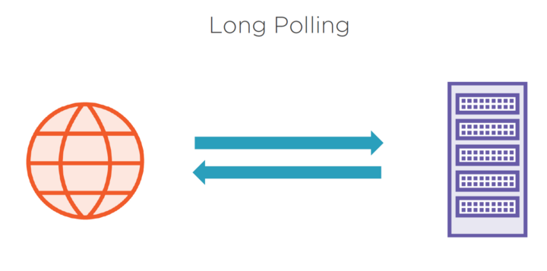
Belli aralıklarla(timeInterval) Http request yapılması ve varsa yeni bir event-message vs. alınması sürecidir. Kullanılan ilk yöntemlerden olmakla birlikte sunucuyu yorması, sürekli reqest-response yapması ile de en performansız yöntemdir diyebiliriz ama hakkını yemeyelim, tabiri caizse çok ekmeğini yedik
Long Polling
Long Polling, Http Requestlerin server tarafında bekletilmesi, bir event olduğunda veya time-out olduğunda isteğin tamamlanması sürecidir. İsteğin tamamlanması ile, hiç beklemeden yeni bir http request yapılır ve aynı süreç devam eder. Client-Server arasında her zaman aktif bir connection bulunmaktadır. Polling’in iyileştirilmiş bir versiyonu diyebiliriz.

Slide 4
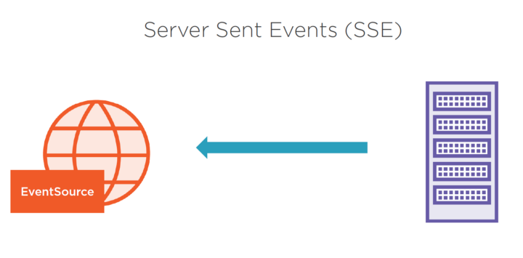
Server-Sent Events
Server-Sent Events (SSE), client tarafında HTTP bağlantısı aracılığıyla sunucudan otomatik olarak güncellemeleri almasını sağlayan bir sunucu push teknolojisidir. Html 5 ile hayatımıza girmiş olup w3c tarafından standartize edilmiştir. Bu yazıyı yazmadan önce kullanmamak ile birlikte, Event server tarafından push edilir. Bu yöntemde client tarafından mesajı iletmenin bir yolu yoktur. Bu iletişim yönetimi için modern browserserlar ortalama 4–10 arası connection’a kadar izin vermektedir.

Slide 5
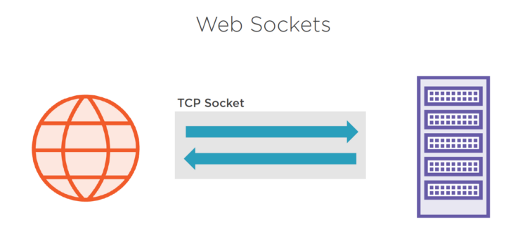
WebSocket
WebSocket, Mesajın server-client veya client-server şeklinde two way gidebildiği tek bir tcp connection üzerinde full-duplex channel sağlayan 2011 yılında IETF tarafından RFC 6455 ile stardartlaştırılmış bir yöntemdir. WebSocket api ise w3c tarafından standardize edilmiştir. Kuşkusuz en verimli real time data exchange yöntimidir. Modern browserlar tarafından aynı anda 50 civarında connectiona izin vermektedir.

Slide 6
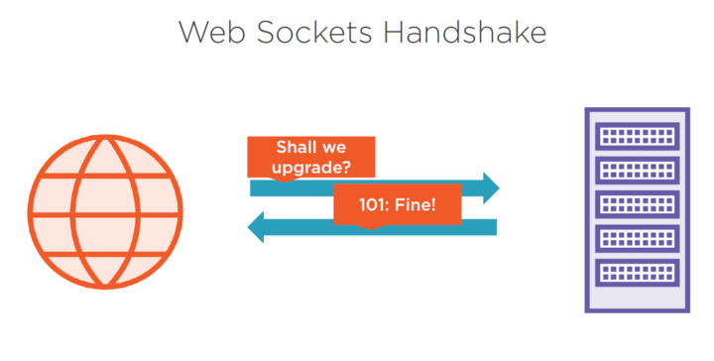
Tcp connectionda olduğu gibi, Websocket yönteminde de bir handshake söz konusu. Bir websocket lifetime’ını açıklayacak olursak, öncelikle bir client-server arasında handshake yapılır, akabinde data alışverişi ve en son var olan connection’ın tamamlanması olarak sıralayabiliriz.
Handshake sürecini biraz daha detaylandıracak olursak, client random bir string key gönderir. Server bu stringe sabit bir değer ekler ve hash işleminden sonra base64 e çevirip response Header’ında Sec-WebSocket-Accept key i ile döner.

Slide 7
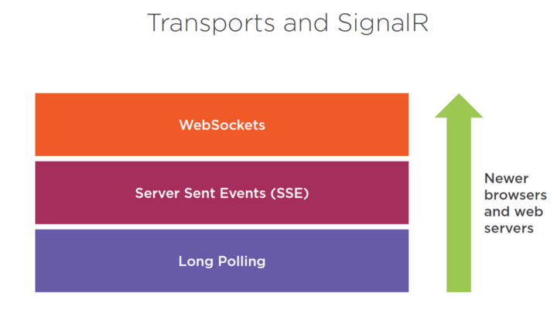
SignalR
SignalR, yukarıda saydığımızız tüm yöntemleri içinde barından(polling hariç) .net ekosistemi için yazılmış bir open source real time framework’üdür.
SignalR içerisinde LongPolling, Server Send Event(SSE), Websocket birer transport olarak adlandırılmaktadır.

Slide 8
SignalR, client ile server arasında oluşan connectionda her iki taraf da browser bilgilerine sahip olmakla birlikte, client mevcut connection için en verimli transport seçeneği ile devam eder.
Sırasıyla websocket, server send event ve Long polling şeklide devam eder. İstediğiniz takdirde bu duruma el koyup seçeneği kendiniz belirleyebilirsiniz.
Asp.net Core SignalR Avantajları Nelerdir
Cross Platform Çoklu trasnsport(Websocket, Server Send Event(SSE), Long Polling) desteği Hızlı Light Weight
SignalR Önemli Kavramlar

Slide 9
Gerçek zamanlı uygulamalar inşa etmek için oluşturulmuş açık kaynak kodlu bir .Net kütüphanesidir. Sıklıkla kullandığımız HTTP bağlantılarında (Request-Response mantığı) her istekte sayfanın yenilenmesi söz konusuydu. Client her Request için bir bağlantı açmak zorunda kalıyordu.
SignalR nin bize sunduğu RPC (Remote Procedure Calls) altyapısıyla Client ve Server anlık olarak (bağlantı kopmadan) sürekli haberleşir. Bu haberleşme karşılıklıdır. Server, Client tarafındaki javaScript methodu tetikleyip veri transferi yapabilir.
Bu sayede sayfanın yenilenmesine gerek kalmadan gerçek zamanlı haberleşme yapılmış olur.
SignalR ‘nin altında yatan teknoloji WebSocket teknolojisidir. WebSocket ; Tek bir TCP üzerinden client ve server arasında iki yönlü iletişimi sağlayan bir protokoldür.

Slide 10
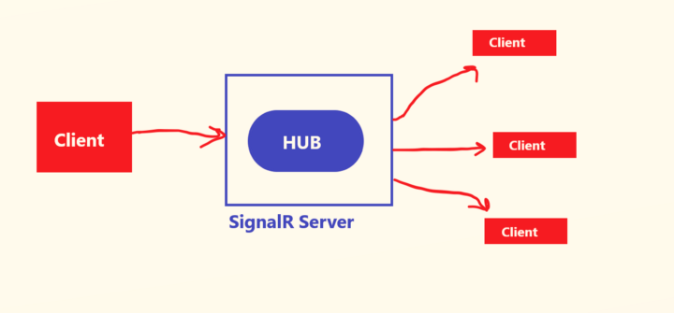
SignalR nerelerde kullanılır ?
Sosyal medya uygulamaları ; Whatsapp, Telegram vs.
Monitoring Uygulamaları ; Canlı bahis , Kur takibi vs.
İş Takip uygulamaları ; Jira ,Trello vs.
SignalR Nasıl Çalışır ?
SingalR ‘nin merkezinde HUB dediğimiz bir yapı bulunmaktadır. Client ile server arasındaki haberleşmeyi bu HUB gerçekleştiriyor. HUB dediğimiz şey aslında bir CLASS ,SignalR Server oluşturmak istediğimizde “HUB” class’ından miras almamız gerekiyor. İlk olarak client’ların server’la sağlıklı iletişim kuruyor olması gerekiyor. Örnek verecek olursak ; Bir chat uygulamasında “Publisher” olan client’ımız mesaj yazıp gönderiyor olsun , bu mesaj, önce HUB’a gelir daha sonra “HUB” bu mesajı diğer client’lara ulaştırır.

Slide 11
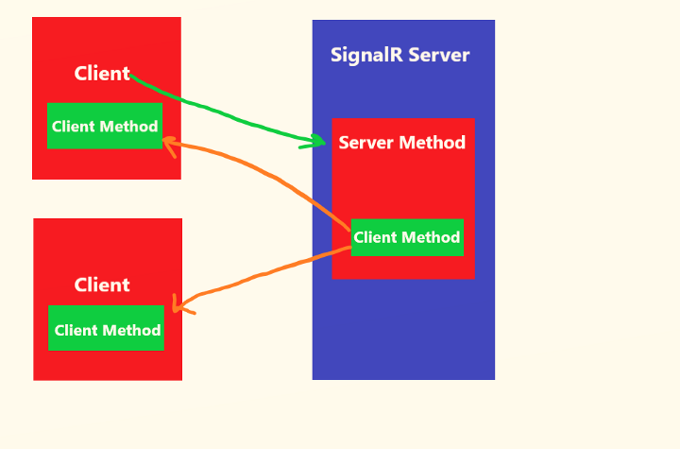
Hangi client’lar bu mesajı alır ?
SignalR HUB’ın içindeki methoda subscribe(abone) olmuş olan client’lar mesajı alırlar. Yani bir chat odasına girmeden size bir mesaj gelmez. Subscribe olma olayı sona erdiğinde client’lar HUB’dan mesajları alamazlar.
WebSocket teknolojisi bize iki yönlü çalışma imkanı sağlıyor.
Client’lar “Client Method” tanımlamış olsun. ”Server Method”u çağırdığımızda Client’lara tanımlanan method (Client Method), SignalR Server’ı içerisinde de tanımlanıyor ve Hub tarafından ayağa kaldırılıyor.

Slide 12
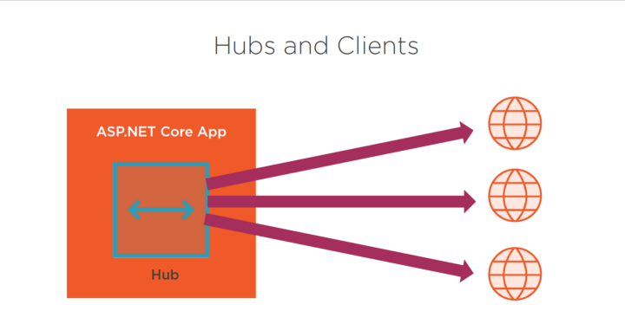
Hub: Client ile server arasında data alışverişine aracılık eden server side class. Kısaca server-client arasındaki iletişim noktasıdır diyebiliriz.
Hub Protokol: Client-Server arasındaki data alışverişi için kabul edilen format’dır. Default Json kabul eder.

Slide 13
Örneğimizde anasayfada bulunan son siparişler kısmını, verilen siparişlerle birlikte dinamik olarak gücelleyeceğiz. Örnek projemizi visual studio üzerinde asp.net core mvc proje template’i ile geliştireceğiz.
SignalRSample adında bir mvc projesi oluşturuyoruz. Hemen ardından signalR imlementasyonu için gerekli olan Microsoft.AspNetCore.SignalR.Core paketini projemize ekliyoruz.
Daha sonra client tarafı için gerekli paketi yüklemek için adımlar sırasıyla aşağıdaki gibidir.
Proje üzerinde sağ click yapıp Add > Client-Side Library. Add Client-Side Library dialog’u açılacak. Provider olarak unpkg seçelim. Library alanına @microsoft/signalr@latest girelim.

Slide 14
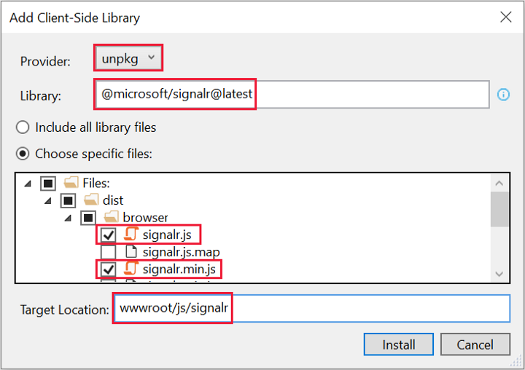
Choose Specifik Files seçeneğini tıklayın. dist/browser klasörünü genişletin ve signalr.js ve/veya signalr.min.js dosyalarını seçin. Tatget Location olarak wwwroot/js/signalr girin ve Install edip tamamlayalım.

Slide 15
Öncelikle Client ile data alışverişimizi sağlayacak hub’ı mızı oluşturuyoruz. Bunun için Hubs adına bir klasör oluşturduktan sonra, adında bir class ekliyoruz. Ve SignalR core paketiyle gelen Hub abstract class’ından türetelim.
public class OrderHub:Hub{}
Aslında hub imlementasyonu için bu yeterli, ancak dilerseniz OnConnectedAsync ve OnDisconnectedAsync methodlarını ovveride edebilirsiniz.
public class OrderHub : Hub
{
public override Task OnConnectedAsync()
{
//get conntection Id Context.ConnectionId;
return base.OnConnectedAsync();
}
public override Task OnDisconnectedAsync(Exception exception)
{
return base.OnDisconnectedAsync(exception);
}
}

Slide 16
Uygulama içinde signalR’ı kullanmak için program.cs içerinde register işlemlerimizi gerçekleştiriyoruz. Container içerisine register işlemlerimizi gerçekleştirmek için ConfigureServices methodu içerisinde AddSignalR extension methodunu çağırıyoruz. Daha sonra hub ile ilgili endpointi tanımlamak için default olarak gelen endpoint tanımlamasını aşağıdaki şekilde değiştiriyoruz.
app.UseEndpoints(endpoints =>
{
endpoints.MapHub<OrderHub>("/orderhub");
endpoints.MapControllerRoute(
name: "default",
pattern: "{controller=Order}/{action=Index}/{id?}");
});
Burada 2 şeye dikkat etmeliyiz. İlk olarak oluşturduğumuz hub(OrderHub) için route’ı “/orderhub” olarak ekledik. İkincisi, default route /Order/Index olarak belirledik.

Slide 17
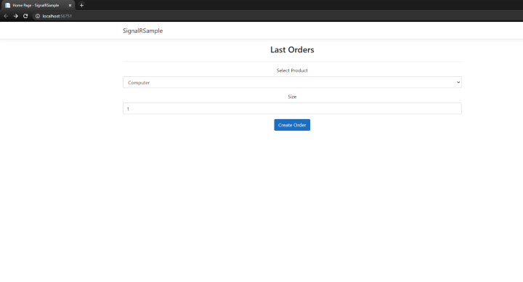
Şimdi Order adında bir controller ekleyip, İlgili controller için sipariş verebileceğimiz ve son siparişleri göstereceğimiz bir şablon hazırlayarak index.cshtml sayfası oluşturuyoruz.

Slide 18
Şimdi siparişi karşılamak ve tüm clientlara iletmek için gerekli server-side kodlarını yazıyoruz. OrderController son hali aşağdadaki gibidir.
public class OrderController : Controller{
private readonly IHubContext<OrderHub> _orderHub;
public OrderController( IHubContext<OrderHub> orderHub)
{
_orderHub = orderHub;
}
public IActionResult Index()
{
return View();
}
[Route("[Controller]")]
[HttpPost]
public IActionResult Order([FromBody] Order order)
{
//same bussines rules
_orderHub.Clients.All.SendAsync("lastOrder", order);
return Accepted();
}
}

Slide 19
Ne yaptığımıza göz atacak olursak; öncelikle constructor injection aracılığı ile hub’ı inject ettik. Burada IHubContext’i, hublarımızı yönetmek için abstraction bir yapı olarak düşünebiliriz.
Akabinde sipariş almak için Order adında bir action ekledik. Ve gelen siparişleri lastOrder function aracılığı ile tüm clientlara iletiyoruz. “lastOrder” client tarafından tanımlanmış, OrderHub tarafından order push edilebilir şekilde bekleyen bir function’dır. Dilersek mesajı tüm clientlara değil, bir client’a veya bir kaç client’a yada belli cilent dışındakilere iletebiliriz.
Tüm clientlar için hub.Clients.All Tek bir client için hub.Clients.Client(connectinId) Bazı clientlar haric hub.Client.AllExcept
Şimdi sıra geldi client tarafındaki kodlarımıza.

Slide 20
Öncelikle uygulama ayağa kalktığında Orderhub ile connection sağlayacak ve son siparişleri serverdan alacak lastOrder methodu için javascript kodlarımızı yazıyoruz.
Sayfa açılırken signalR bağlantısını olulturmak için setupConnection methdunu IIFE (Immediately Invoked Function Expression) olarak tanımladık.
HubConnectionBuilder vasıtasıyla OrderHub için belirlediğimiz endpoint’e bir connection oluşturuyoruz. lastOrder’ı da ilgili connection içersinde server’dan order’ı alıp son siparişler bölümüne append yapacak şekilde geliştirdik.
Not: Connection başarılı olduğu takdirde, Browser console tabında “connected” yazacaktır.

Slide 21
Ek olarak, createOrder methodunu oluşturduk. Bu methodun tek görevi Order’ı post etmektedir. /views/Order/ altındaki index.cshtml dosyamızı oluşturuyoruz.
Evet artık test edebiliriz. Projemizi ayağa kaldırıyoruz. 3 farklı tarayıcıda order sayfamızı açıyoruz. Herşey yolunda gittiyse sipariş verdiğinizde sonuç aşağıdaki gibi olacaktır.

